Slide 1
MAESTRÍA EN RECREACIÓN Y TIEMPO LIBRE
VII PROMOCIÓN
Autor:
Lic. Pablo R. Cruz Molina
Director de tesis:
Mgtr. Sotomayor Mosquera Patricio Ramiro
Oponente:
Mgtr. Santiago Vaca
Noviembre, 2019

Slide 2
“RECREACIÓN PEDAGÓGICA Y HÁBITOS DE ALIMENTACIÓN SALUDABLE EN NIÑOS, CASO DE ESTUDIO EDAD DE 9 A 10 AÑOS DEL COLEGIO ALESSANDRO VOLTA.”

Slide 3
PLANTEAMIENTO DEL PROBLEMA
El desorden alimenticio producido por hábitos mal habidos y el incremento de sedentarismo, ha desencadenado en la población un incremento en las enfermedades no transmisibles

Slide 5
FORMULACIÓN DEL PROBLEMA DE INVESTIGACIÓN
¿Cómo aportaría la aplicación de un programa de recreación para fomentar hábitos de alimentación saludable en niños de 9 - 10 años del Colegio Alessandro Volta?

Slide 6
JUSTIFICACIÓN E IMPORTANCIA
Tasas de prevalencia de obesidad y sobrepeso
Escolares (29,9%)
Adolescentes (26,0%)
Adultos menores de 60 años (62,8%)
(Ministerio de Salud Pública , 2014)

Slide 7
268.492 ecuatorianos de entre 10 y 59 años sufren de diabetes tipo 2
De las personas que no presentan diabetes, el 40% tienen la posibilidad de contraer ésta enfermedad.
Existe un número importante de prevalencia de hipertensión y síndrome metabólico.
(Ministerio de Salud Pública , 2014)

Slide 8
Plan Nacional Toda una Vida 2017-2021
EJE 1.
Derechos para el ciudadano durante toda la vida.
Objetivo 1:
Revertir la tendencia de la incidencia de la obesidad y sobrepeso en niños/as de 5 a 11 años al 26%:
Política 1.3
Combatir la mal malnutrición, erradicar la desnutrición y promover hábitos y prácticas de vida saludable, generando mecanismos de corresponsabilidad entre todos los niveles de gobierno, la ciudadanía, el sector privado y los actores de economía popular y solidaria, en el marco de la seguridad y soberanía alimentaria

Slide 9
CASO FUNDACIÓN ALICIA. (Alimento y Ciencia) Barcelona/España
PROGRAMA TAS (Tú, Alicia y Salud)
Interviene y promociona hábitos saludables en jóvenes de entre 10 y 15 años de 79 escuelas públicas y privadas de todas las comunidades autónomas españolas.
El programa TAS, es una metodología lúdica de retos y talleres interactivos, monitoreados por un Chef y una Nutricionista. Fue galardonado con el premio al mejor programa de alimentación y actividad física de la Agencia de Salud Pública del Gobierno Catalán.

Slide 10
OBJETIVO GENERAL
Demostrar la eficacia de la aplicación del programa nutricional construido con actividades recreativas en el fomento de hábitos de alimentación saludable en niños de 9 - 10 años del Colegio Alessandro Volta.

Slide 11
OBJETIVOS ESPECIFICOS
Fundamentar teóricamente la relación entre Recreación y Salud
Diagnosticar los hábitos de alimentación y actividad física que tienen los niños del Volta
Elaborar el programa de nutrición con actividades enmarcadas en la teoría de la Recreación
Aplicar el programa
Evaluar los resultados y declarar sus conclusiones con respecto a la hipótesis planteada

Slide 12
HIPÓTESIS
La aplicación de un programa de nutrición, construido con actividades recreativas afines, incide positivamente en el fomento de hábitos alimentación saludable de los niños de 9 - 10 años del Colegio Alessandro Volta.

Slide 13
DISEÑO DE LA INVESTIGACIÓN
Tipo de Investigación: Investigación de campo exploratoria, descriptiva y correlacional, de donde la investigación descriptiva aporta con un mayor alcance, ya que se propone indagar los valores en que se manifiestan las variables estudiadas.
Población y muestra:
La población de estudio corresponde a los niños de 9 a 10 años del Colegio Alessandro Volta, que corresponde a 16 individuos.
Modelo estadístico:
El estudio es longitudinal con 2 medidas de análisis como son el pre-test y post-test al comparar los valores numéricos obtenidos

Slide 14
MARCO TEÓRICO
EXPERIENCIA = DISFRUTE
RECREACIÓN
LIBRE = ESPONTÁNEO
TIEMPO Y ESPACIO = TIEMPO LIBRE
FORMACIÓN = DESARROLLO HUMANO

Slide 15
EL NIÑO ES UN SER LÚDICO
LAS EMOCIONES FACILITAN AL PROCESO PEDAGÓGICO
RECREACIÓN EN LA PEDAGOGÍA
AYUDAN A LA CONCENTRACIÓN Y RETENTIVA EN LOS OBJETIVOS DE APRENDIZAJE
MEJORAN LOS RESULTADOS DE APRENDIZAJE

Slide 16
ALIMENTARSE EQUILIBRADAMENTE DE ACUERDO AL REQUERIMIENTO CALÓRICO
HABITOS DE ALIMENTACIÓN SALUDABLE
ADECUADA ACTIVIDAD FÍSICA

Slide 17
PROGRAMA RECREA-SALUD
Objetivo:
Promover mediante una formación basada en actividades lúdicas, el fomento de hábitos
de alimentación saludable.
Duración: 21 días
Tiempo : 2 horas por sesión.

Slide 18
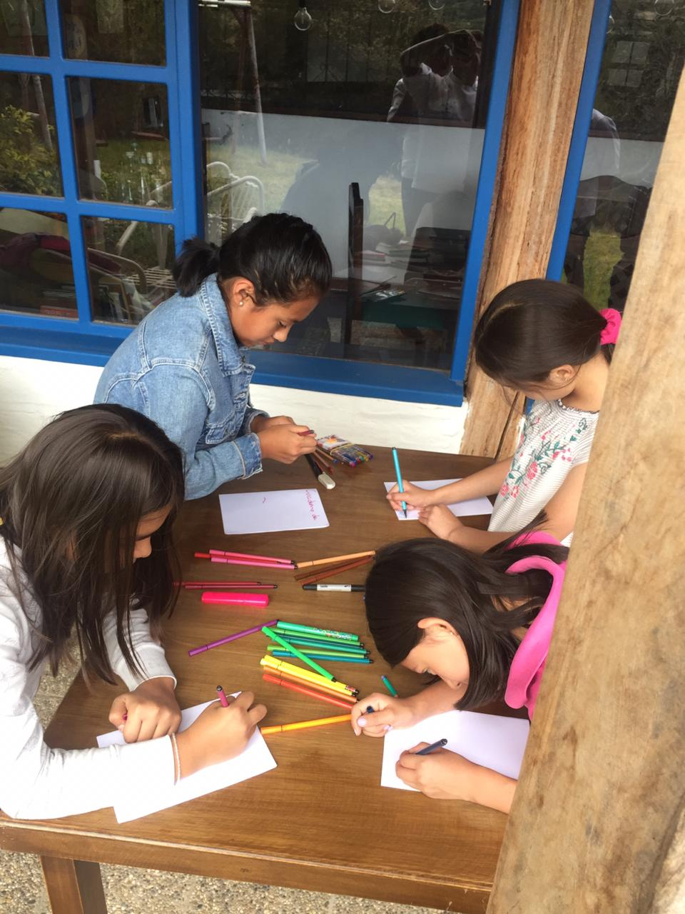
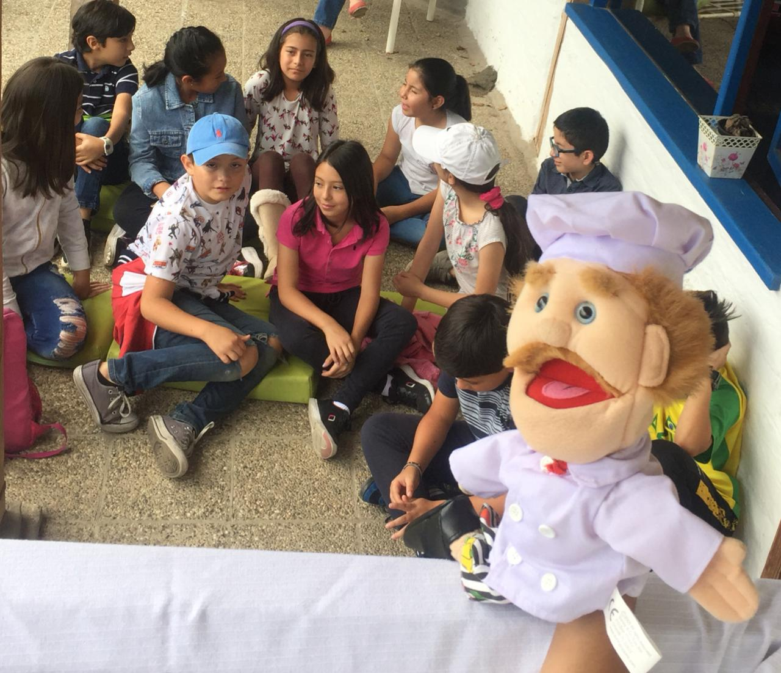
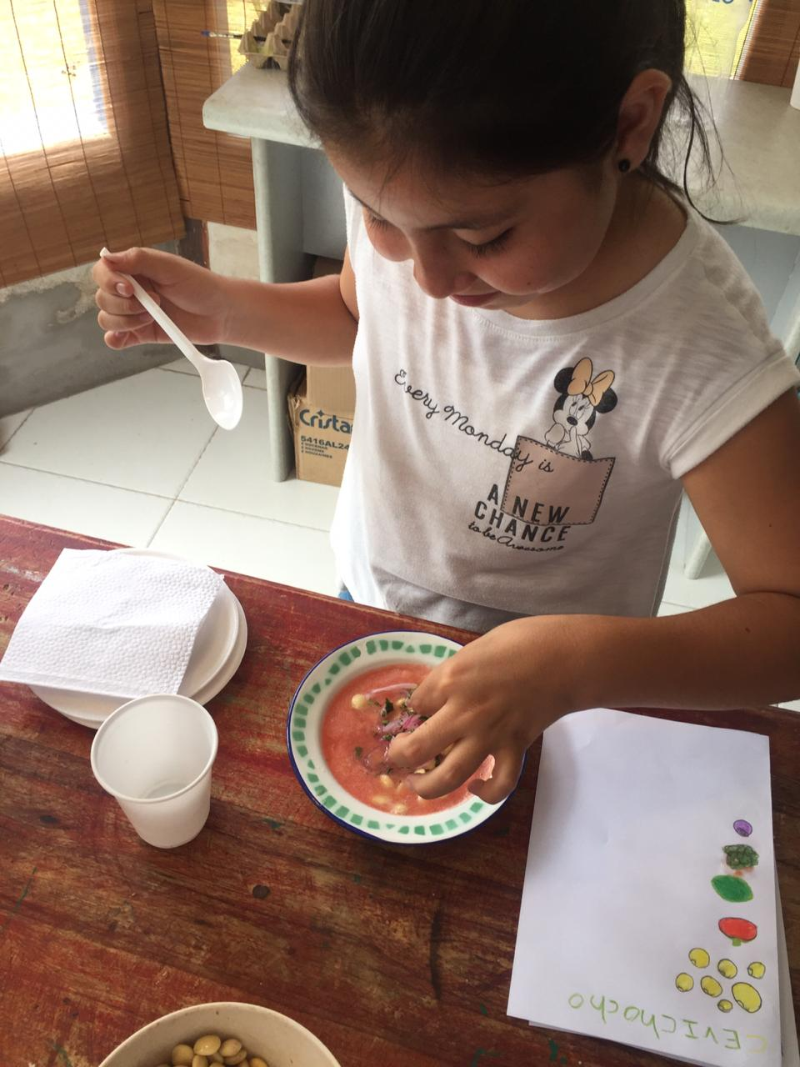
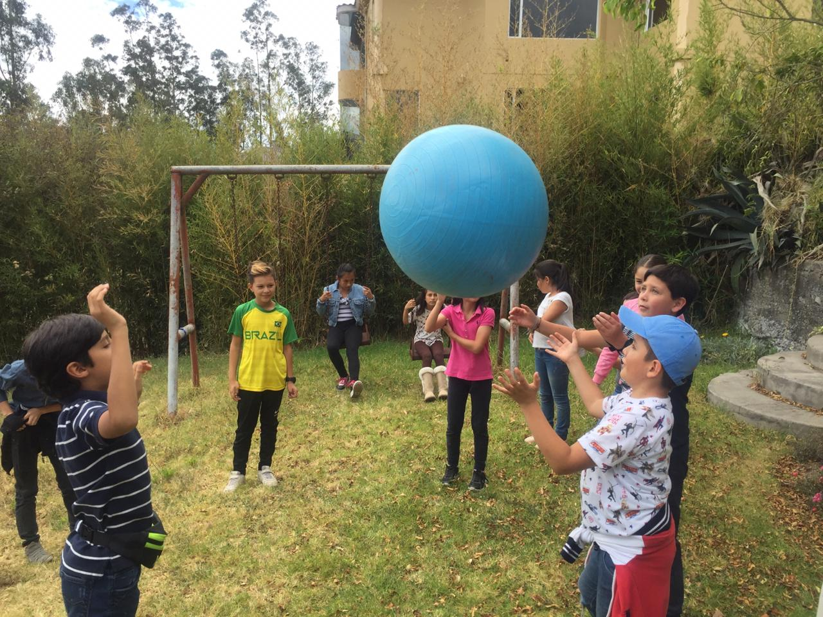
EXPRESIONES UTILIZADAS:
ACTIVIDAD FÍSICA
ARTÍSTICA
LÚDICA
MANUAL

Slide 19
ACTIVIDAD | EXPRESIÓN | OBJETIVO EDUCATIVO | DESARROLLO DE LA ACTIVIDAD
OBRA DE TITERES | ARTÍSTICA | IDENTIFICAR LA FUNCIONALIDAD DE LOS ALIMENTOS | SE PRESENTA UNA OBRA DE TÍTERES INTERACTIVA CON EL TEMA: “CONOCIENDO A LOS ALIMENTOS

Slide 20
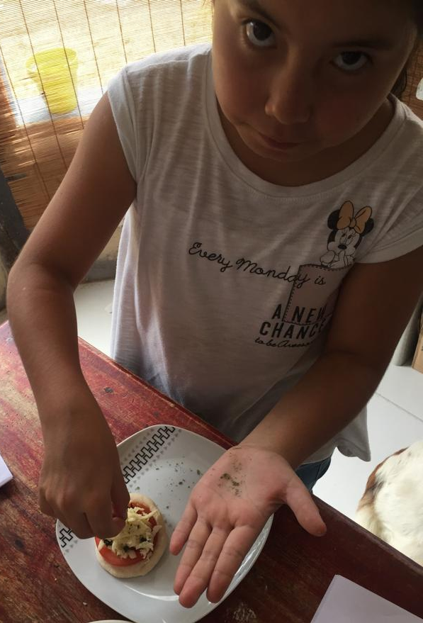
ACTIVIDAD | EXPRESIÓN | OBJETIVO EDUCATIVO | DESARROLLO DE LA ACTIVIDAD
COCINAR ES DIVERTIDO | MANUAL | CREAR PLATOS SALUDABLES | LOS NIÑOS PREPARAN PLATILLOS SALUDABLES APLICANDO TÉCNICAS DE COCINA

Slide 21
PROGRAMA RECREA-SALUD
PRUEBA DE DIAGNÓSTICO DE HÁBITOS DE ALIEMNTACIÓN Y ACTIVIDAD FÍSICA DE GARAIGORDOBIL
92,2 / 100
SIENDO 95 EL VALOR DE DEMUESTRA HÁBITOS DE ALIMENTACIÓN SALUDABLE

Slide 22
Dimensión de alimentación y nutrición | Promedio | Desviación estándar
Tomo refrescos o jugos embotellados | 3,6 | 2,29
Tomo leches saborizadas: chocolate, fresa, etc. | 4,1 | 3,90
Como frutas y verduras | 3,8 | 2,90
Desayuno antes de salir de mi casa | 1,1 | 3,41
Cuando veo la televisión como golosinas o frituras | 4,1 | 3,83
El lunch que como todos los días lo compro en la escuela o en la calle | 4,2 | 4,00
Si tengo hambre entre comidas, como una fruta | 3,5 | 2,11
A la hora de comer veo la televisión | 3,9 | 3,32
Como al menos 2 verduras al día | 4,5 | 5,07
Estoy más tiempo en la computadora o videojuegos que jugando fútbol u otro deporte o actividad física | 1,8 | 2,45
Me paso 2 horas o más viendo programas de televisión | 1,7 | 2,70
Juego en el parque, jardín o patio con otros niños | 3,2 | 2,43
A la hora de recreo hago algún deporte o actividad física | 2,7 | 2,64
Practico algún tipo de actividad física o deportiva además de la que realizo en la escuela los días | 2,9 | 3,17
Camino por lo menos 15 minutos por día | 2,9 | 2,53
Sumatoria | 92,2

Slide 24
RESULTADOS
Se realiza un FOCUS GROUP, el cual es validado por profesionales de Pedagogía y Nutrición.
Propone y prepara un menú saludables bajo en calorías.
Interactúa la actividad de preparación con el juego.
Satisfacen las necesidades energéticas el consumo del menú propuesto.
1: NO CUMPLE
3: CUMPLE PARCIALMENTE
5: CUMPLE

Slide 25
Con un nivel de significancia de 0,05 que indica que hay una probabilidad del 0,95 de que la hipótesis sea verdadera, con 15 grado de libertad y una probabilidad del 0,95, el Chi cuadrado crítico es de 7,261 y el Chi cuadrado calculado es 3,11
Chi cuadrado calculado =< Chi cuadrado crítico
Se afirma la Hipótesis

Slide 26
Indicador | Primera semana | Segunda semana | Tercera semana | Cuarta semana
Grado de placer | 6,55 | 6,73 | 6,85 | 6,98
Participación | 6,75 | 7,14 | 7,21 | 7,25
Acatamiento de reglas | 6,17 | 6,97 | 7,01 | 7,07
Clima del grupo Organizado | 6,66 | 6,73 | 7,21 | 7,27
Clima del grupo Pacífico | 6,70 | 6,73 | 6,85 | 6,90
Comunicación-Escucha Interacciones | 6,70 | 6,73 | 6,85 | 6,90
Amistosas | 7,03 | 8,73 | 9,15 | 9,79
Asociación flexible | 6,70 | 6,73 | 7,85 | 8,90
Conductas de ayuda | 7,57 | 7,73 | 8,85 | 9,90
Conducta de cooperación | 7,83 | 8,73 | 8,88 | 9,15

Slide 27
CONCLUSIONES
Fue importante realizar un diagnóstico respecto al estado y cómo se encuentran desarrollando los hábitos de alimentación y sedentarismo. Fue significativo visualizar las causas del entorno y cómo influyen la alimentación en la actualidad. Se obtuvo un valor de 92,2 puntos, siendo los valores menores a 95 puntos, considerados como hábitos de alimentación y actividad física deficientes.
Se elaboró un programa de nutrición con actividades enmarcadas en la teoría de la Recreación. Por el Carácter y Perfil del colegio Alessandro Volta, que pondera las actividades Sociales y Artes, las actividades recreativas se construyeron bajo las categorías o expresiones Artística, Lúdica, Manual y Actividad física, con lo cual se potencio el desarrollo humano como la comunicación, la sociabilidad, etc;
El espacio, tiempo, materiales y demás particulares empleados fueron pensados justamente para que el grupo de estudio este en un ambiente que provoque satisfacción. En Recreación es importante que cada actividad planificada tenga siempre sus actividades de Inicio, Desarrollo y de Cierre con su respectiva reflexión. Esta labor se realizó siempre tomando en cuenta la edad del grupo de estudio.

Slide 28
Se comprueba mediante la prueba Chi Cuadrada la hipótesis que existe diferencia significativa en los hábitos de alimentación saludable antes de la implementación del programa de nutrición, construido con actividades recreativas afines con los hábitos de alimentación saludable, después de la aplicación del programa de nutrición construido con actividades recreativas, por lo tanto el programa RECREASALUD es favorable implementarlo de una periódicamente dentro de las actividades formativas de la Educación General Básica.
Al momento de evaluar a los chicos del grupo de estudio sobre el grado de importancia que tuvieron al realizar el programa RECREASALUD, se afirma que el 25% consideran importante y 75% muy importante, lo que refleja un alto grado de satisfacción. De las actividades recreativas realizadas, las que tuvieron que ver con la aplicación de cocina saludable, tuvo la mayor aceptación con el 44%, esto representa que: A los niños, sujetos de estudio les gustó cocinar.

Slide 29
RECOMENDACIONES
A los directivos, poder implementar el programa a toda la comunidad educativa, en donde se pueda interactuar los pilares de una institución como son: Padres, estudiantes y docentes y directivos, de esta manera tener mejores resultados para adoptar el hábito nutricional idóneo, como también la frecuencia de impartir estos tipos de programas.
Una eficaz implementación dependerá de la motivación de los padres de familia para entender, apoyar y aplicar los nuevos hábitos alimenticios de los niños debido a que son los padres quienes tienen la capacidad de compra de los alimentos y en la mayoría de las veces una decisión en el uso del tiempo libre.
Se recomienda el uso de la Recreación como herramienta en las metodologías pedagógicas de innovación. Los resultados de esta investigación pueden ser trasladados a otros aprendizajes y asignaturas.
Dentro de los objetivos de aprendizaje de las instituciones de enseñanza, se debería incluir el fomento de hábitos de alimentación saludable para que los centros de estudio sean referentes en mejorar la calidad de vida del estudiante, familia y entorno comunitario.

Slide 30
Se debería realizar un estudio para evaluar el grado de satisfacción y recreación de las actividades culinarias en miras de incorporarle a alguna expresión de la Recreación pertinente.
Se debería realizar un estudio similar donde la variable dependiente sea el desarrollo cognitivo de los estudiantes y si la Recreación puede inferir positivamente en mejorar esta condición.

Slide 31
Gracias!!

